Slide 1
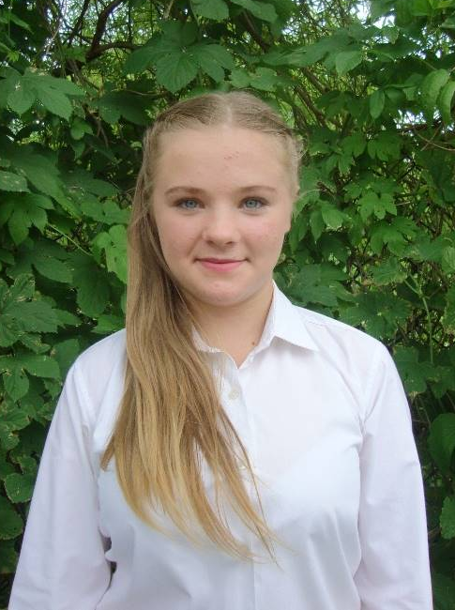
РОДИНА ШОВГЕНОВИХ: З УКРАЇНОЮ В СЕРЦІ проект підготувала: бондар віра, учениця 10 класу піщанської зош 1-3 ступенів купʼянської районної ради Харківської області керівник: Тарасенко Вадим Степанович, вчитель історії та географії

Slide 2
Шовгенов Іван Опанасович

Slide 3
Миколаївська церква в с. Кам'янка, де був охрещений Іван Опанасович Шовгенів. Фото початку ХХ століття.

Slide 4
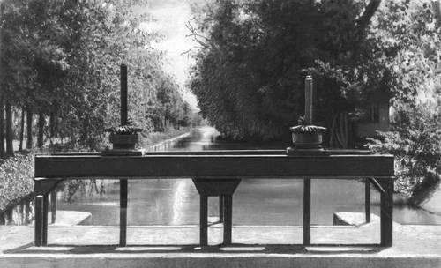
Меліорація Голодного степу за проектом І. Шовгенова
До і після зрошення
Карта голодного степу

Slide 5
ІВАН ШОВГЕНОВ – УРЯДОВЕЦЬ УКРАЇНСЬКОЇ ДЕРЖАВИ
Копія наказу Міністра шляхів УД від 4 липня 1918 р. про призначення Івана Шовгенова виконуючим обов'язки директора Департаменту Водних Шляхів з 1 травня 1918 р. ЦДАВО, Ф. 2200, оп.2, спр.6, арк.72.
Посвідчення директора Департаменту водяного і дорожнього господарства і Департаменту нового будівництва Міністерства шляхів Івана Шовгенова. ЦДАВО, Ф. 2537, оп. 2, спр. 117, арк. 50.

Slide 6
Українська господарська академія (УГА) в Подєбрадах (Чехія)

Slide 7
НАУКОВІ ПРАЦІ І. О. ШОВГЕНОВА

Slide 8
Олена і Михайло Теліги

Slide 9
Твори Олени Теліги

Slide 10
Пам’ятники Олені Телізі
У Бабиному яру
У києві

Slide 11
СЕРГІЙ ІВАНОВИЧ ШОВГЕНОВ – РЕПРЕСОВАНИЙ ПОЕТ Виписка з протоколу «Особого совещания при МГБ СССР» від 14 лютого 1948 р. про ув’язнення Сергія Шовгенова у виправно-трудовий табір на 10 років за антирадянську агітацію. ЦДАВО, Ф. 4465, оп. 1, спр. 1135, арк. 27.

Slide 12
Висновки
Родина Шовгенових розділила долю цілого покоління патріотів, які в надзвичайно тяжких умовах боролися за вільну і незалежну державу. Але саме завдяки цим героям у нашого народу нині є власна держава, а кожен українець має можливість вільно жити і працювати, робити все можливе для її становлення і розквіту. «Україну кожен носить у серці таку, яку в собі виховав, яку собі виборов у важких змаганнях зі світом і собою. І ти її знайдеш сама. Це буде важче, зате любитимеш її більше, бо це буде дійсно твоя Україна». Ці слова видатного сина України і нашого земляка, Івана Опанасовича Шовгенова, були адресовані його доньці, поетесі і громадській діячці, члену ОУН і Української Національної Ради Олені Телізі. І хоч цей вислів прозвучав майже століття тому, він не втратив актуальності й сьогодні.
Саме так — носити Україну в серці — має кожен, хто вважає себе патріотом і громадянином Батьківщини!

Slide 13
СПИСОК ВИКОРИСТАНИХ ДЖЕРЕЛ 1. Гонтар О. Історичний оптимізм Олени Теліги // Олена Теліга: громадське і духовне покликання жінки: Матеріали наук. конф. – К., 1998. – С. 72–75. 2. Державний архів Харківської області, ф.40, оп. 195, спр. 996, арк. 1131. 3. Жданович О. На зов Києва // На зов Києва: Український націоналізм у ІІ світовій війні. Збірник статей, спогадів і документів. – К., 1994. – С. 199–217. 4. Жулинський М. Олег Ольжич і Олена Теліга: Нариси про життя і творчість. Вибрані твори. – К., 2001. 5. Матеріали фондів Дворічанського краєзнавчого музею. 6. Олена Теліга. Листи. Спогади / упоряд. Надія Миронець. – К., Вид-во ім. Олени Теліги, 2004. 7. Теліга О. Листи. Спогади. – 2-ге вид. випр. – К., 2004. 8. Указ Президента України № 416/2006 Про відзначення 100-річчя від Дня народження Олени Теліги // Самостійна Україна. Рік LVIII (58) Липень–Серпень–Вересень 2006.– Ч. 3/500. – С. 6–7. 9. центральний державний архів вищих органів влади та управління України, Ф. 4465, оп. 1, спр. 1135, арк. 27; Ф. 2200, оп.2, спр.6, арк.72.; Ф. 2537, оп. 2, спр. 117, арк. 50. 10. Червак Б. Олена Теліга. Життя і творчість. – К., 1997.
ДЯКУЮ ЗА УВАГУ!

